Slide 1





АКСЕЛЕРАТОР ПГУ «НЕЙРОБУМ»
Мобильное приложение
«ПрофМир»

Slide 2
АКТУАЛЬНОСТЬ ПРОЕКТА
Наш проект познакомит школьников и их родителей не только с предприятиями разного типа и профессиями, но и даст ответы на волнующие вопросы в удобном для них формате
(видео-формате, формате статей и онлайн-трансляций).

Slide 3
КЛЮЧЕВЫЕ ПРОБЛЕМЫ
Недостаток информации о профессиях
Отсутствие понимания условий работы
Проблемы родительского сопровождения
Трудности при переквалификации взрослых

Slide 4
ПРЕДЛАГАЕМОЕ РЕШЕНИЕ И
ОСНОВНОЙ ФУНКЦИОНАЛ
РЕШЕНИЕ: Создание приложения, которое будет содержать в себе:
Информационную базу о профессиях
Виртуальные наблюдения и рекомендации
Руководства и советы для родителей
Ресурсы для переквалификации

Slide 5



КОНКУРЕНТЫ

Slide 6

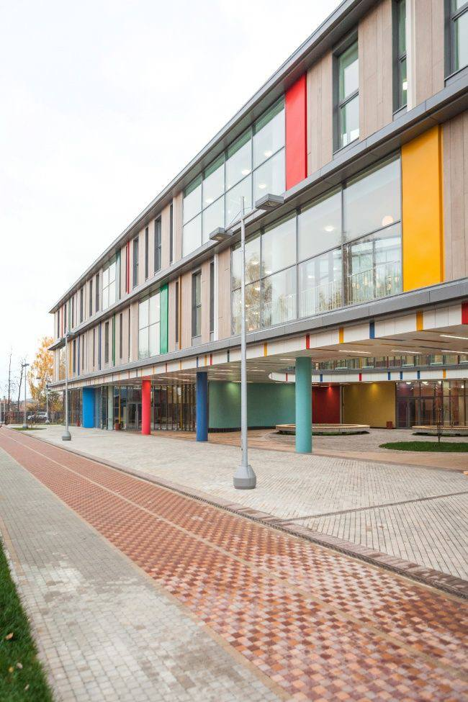

ЦЕЛЕВАЯ АУДИТОРИЯ ПРОЕКТА
Школьники и их родители
Школы
Взрослые, решившие сменить профессию

Slide 7
ЦЕННОСТНОЕ ПРЕДЛОЖЕНИЕ
уникальный, интерактивный и практический подход к изучению профессий
живые впечатления и реальные истории
более захватывающий, информативный и реалистичный процесс обучения и выбора профессии

Slide 8
БИЗНЕС-МОДЕЛЬ ПРОЕКТА
2. Проблема
Недостаток информации о профессиях.
Дефицит данных об ограничениях и особенностях различных профессий.
Нехватка информации о месте обучения для получения желаемой специальности.
Непонимание, какую профессию выбрать.
Незнание основных навыков ведения профессии.
4. Решение
Приложение с подробной информацией о различных профессиях, включая видео с различных предприятий
3. Уникальная ценность
Приложение, предоставляющее всю необходимую информацию о выборе профессии, экономящее время и упрощающее процесс выбора.
9. Скрытое преимущество
Уникальность собранной информации и способ ее представления, который создает решение для копирования
1.Сегмент потребителей
Родители школьников
Школы
Взрослые, желающие сменить профессию
8. Ключевые метрики
Полное понимание плюсов и минусов пользователей различных профессий после использования сайта.
5. Каналы распространения
Сайт.
Реклама в социальных сетях.
Сарафанное радио.
7. Структура расходов
Затраты на создание приложения и настройку
Постоянные затраты
Переменные затраты
6. Потоки доходов
Продажа абонементов для школ
Продажа индивидуальных подписок для доступа к сайту/приложению

Slide 9
ФИНАНСОВЫЕ ПОКАЗАТЕЛИ ПРОЕКТА
Потенциальная прибыль по итогу 12 мес.:
28 840 476 руб.
Себестоимость продукта:
1 017 500 руб.
Точка окупаемости:
3 мес.

Slide 10
НАШ ПРОТОТИП
Приложение, содержащее чёткую и структурированную информацию о профессиях.
Основной функционал: видео экскурсии по предприятиям, стримы во время экскурсий, геймификация, ответы на интересующие вопросы, рассказ об уникальности предприятия, его ценностях, демонстрация особенностей изготовления продукции

Slide 11

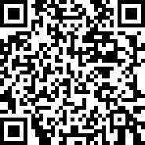
НАШ ПРОТОТИП

Slide 12
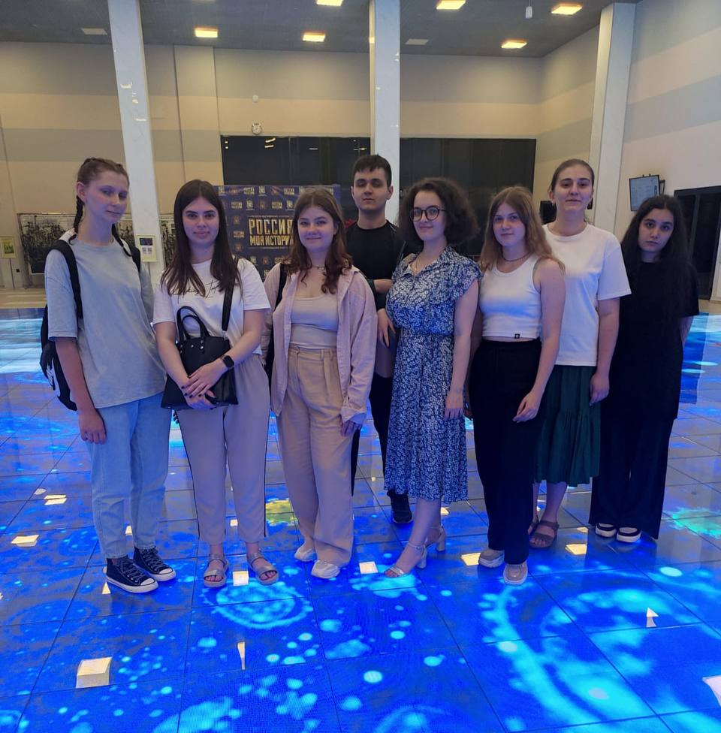
НАША КОМАНДА
Васецкая Валерия Евгеньевна - лидер
Харченко Вероника Алексеевна
Максюта Яна Владимировна
Беликова Анастасия Руслановна
Кабисов Георгий Русланович
Корнеева Диана Дмитриевна
Цамалаидзе Зоя Рычардовна
Шериева Фатимат Разионовна
Кайтукова Радмила Эльбрусовна
Благова Вероника Федоровна

Slide 13













































Будем на связи!
+7 918 965 8795

